Slide 1


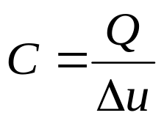


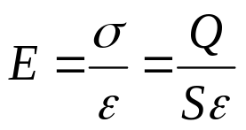
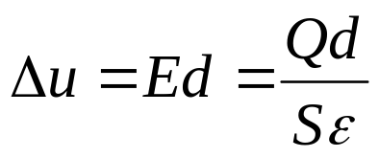
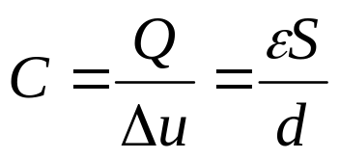
6.9 电容 电场能量
一、导体的电容
电容只与导体的几何因素和介质有关，与导体是否带电无关。
Q
电容器电容的计算
(1) 平行板电容器
根据高斯定理，平板间的场强
电势差
S
ε
+Q
电容
d
Δu
-Q

Slide 2
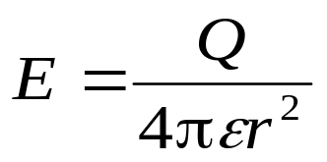
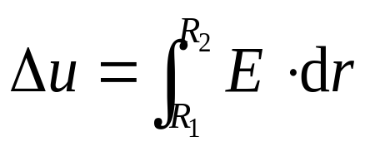
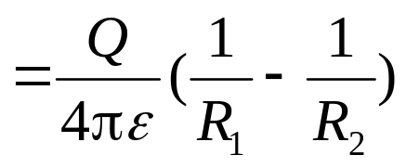
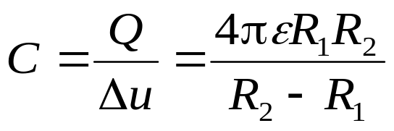

(2) 球形电容器
+Q
根据高斯定理，球面间的电场强度
ε
-Q
R₂
R₁
电势差
Δu
ε
电容
R
孤立导体球的电容 R₂→ ∞
孤立导体球

Slide 3
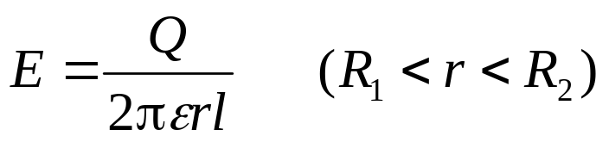
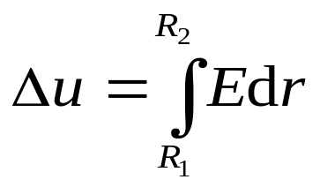
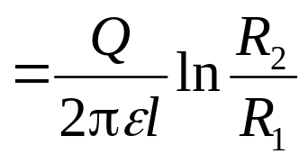
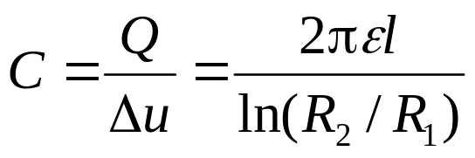
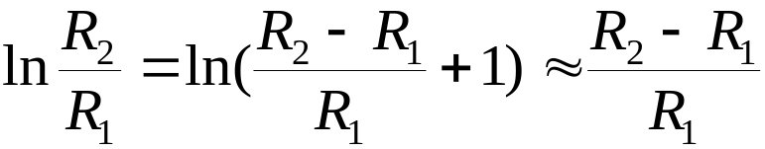
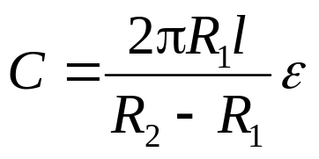
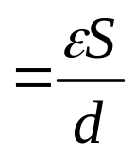
(3) 柱形电容器
根据高斯定理，柱面间的电场强度
R₂
R₁
l
电势差
电容
Δu
讨论
若圆柱面间距极小R₁>>R₂-R₁
等效为平行板电容器

Slide 4
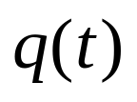
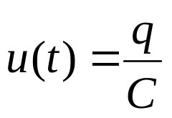
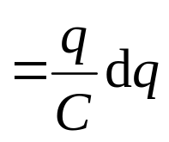



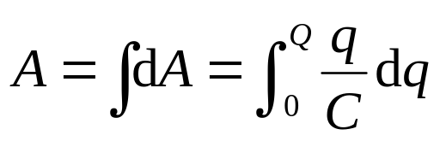
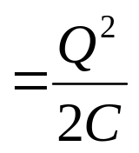
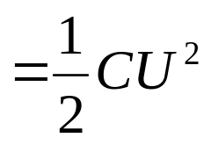
二、 电场能量
以平行板电容器为例，计算电场能量。
设 t 时刻电容器电量为 ，两极板电势差为
ε
+
-
将 dq 从B 板迁移到 A 板需做功
+
-
+
-
+
极板上电量从 0 →Q 做的总功为
dq
+
-
+
-
A
B

Slide 5
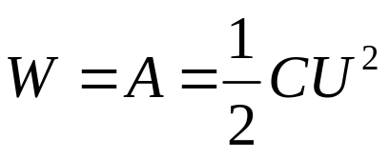
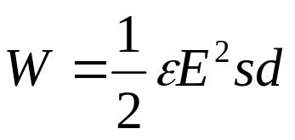
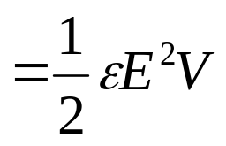
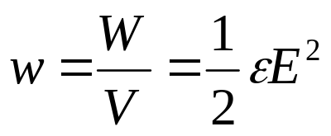

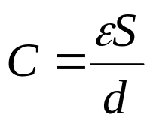
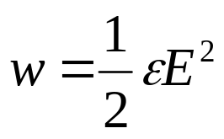

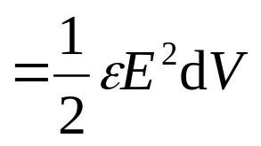


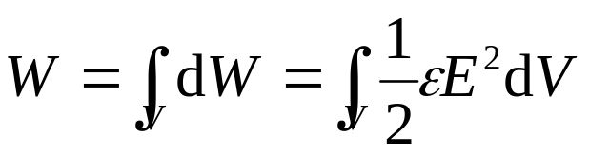
平行板电容器中的电场能量
电场能量密度
电场能量密度
ε
介质中非均匀静电场的能量

Slide 6

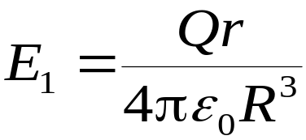
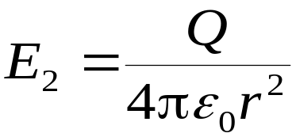



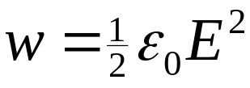
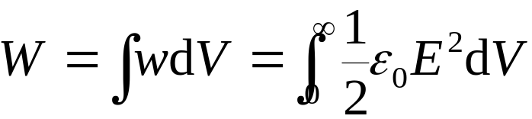
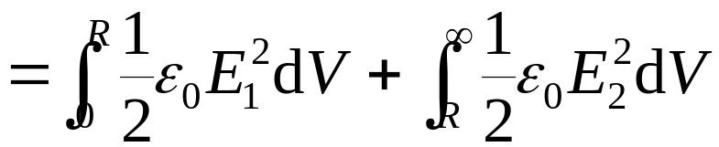
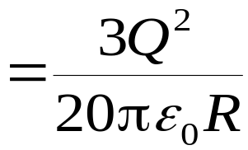
例
已知均匀带电的球体，半径为R，带电量为Q
Q
求
从球心到无穷远处的电场能量。
R
dr
r
解
球内
球外
薄球壳
球壳内能量密度
电场能量

Slide 7

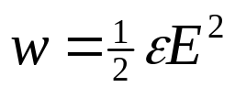
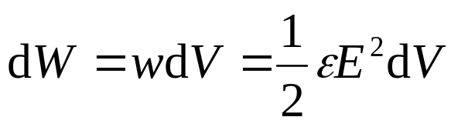
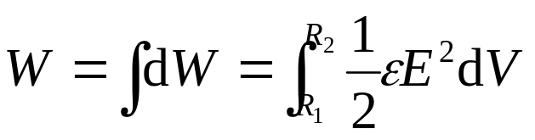
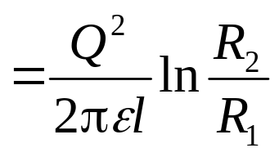
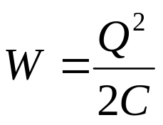
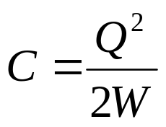
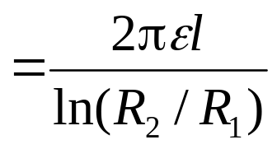
例
柱形电容器, ε, Q , l ，
R₁
,R₁
l >> R₂ - R₂
求
电容器电场能量。
解
根据高斯定理，柱面间的电场强度
R₁
R₂
dr
r
l
ε
薄圆筒
薄圆筒内能量密度
薄圆筒内电场能量
电容器电场能量
讨论：由 得

